Slide 1


UNIVERSIDAD NACIONAL JOSÉ MARÍA ARGUEDAS
FACULTAD DE CIENCIAS DE LA EMPRESA
ESCUELA PROFESIONAL DE EDUCACIÓN PRIMARIA INTERCULTURAL
PRÁCTICA DE VALORES ÉTICOS-MORALES, HUMANOS Y SOCIALES EN LA CONVIVENCIA ESCOLAR EN ESTUDIANTES DE TERCER GRADO DE PRIMARIA EN UNA INSTITUCIÓN PÚBLICA DE ANDAHUAYLAS - 2024
TESIS
Para optar el Título Profesional de:
Licenciado en Educación Primaria Intercultural
PRESENTADO POR:
Bach. Edward Pardo Huaraca
Bach. Nahir Mendez Laura
ASESOR:
Dr. Juan Solano Gutiérrez
Andahuaylas - Apurímac - 2026

Slide 2



CAPÍTULO I:
Problema de investigación
UNIVERSIDAD NACIONAL JOSÉ MARÍA ARGUEDAS

Slide 3






PLANTEAMIENTO DEL PROBLEMA
PLANTEAMIENTO DEL PROBLEMA
La convivencia escolar revela una brecha crítica en la práctica de valores
La problemática se amplifica desde el escenario global hasta la realidad institucional de Andahuaylas.
CONTEXTO GLOBAL
AMÉRICA LATINA
PERÚ
ANDAHUAYLAS
36 % - 41%
50% / 12.5%
43.7%
Escenario local
Niños de 9 - 11 años sufrió violencia escolar.
19,642 casos. 52% psicológica, cifras que reflejan una débil práctica de valores éticos y morales.
Escolares de primaria se ubican en niveles bajos de adquisición y práctica de valores.
Sufrió exclusión y agresiones físicas respectivamente, pasando así los valores éticos y morales a un segundo plano.
Ruralidad, diversidad cultural y brechas socioeconómicas; registros reiteran faltas de respeto.
Mugambi (2022); Tretiak et al. (2021)
UNESCO (2024a, 2024b)
MIMP e INEI (2025); CNE (2025)
Registros de convivencia y tutoría
CAUSAS QUE ALIMENTAN EL PROBLEMA
EFECTOS EN LA VIDA ESCOLAR
SE TRADUCEN EN
• Conductas disruptivas y bajo rendimiento.
• Deterioro del clima escolar y conflictos.
• Aislamiento social de algunos estudiantes.
• Práctica limitada de valores en la familia.
• Influencia de redes sociales y medios.
• Débil comunicación familia-escuela.
UNIVERSIDAD NACIONAL JOSÉ MARÍA ARGUEDAS

Slide 4




PREGUNTAS DE INVESTIGACIÓN
PREGUNTA PRINCIPAL
¿De qué manera se practican los valores éticos-morales, humanos y sociales en la convivencia escolar en estudiantes de tercer grado de primaria en una institución pública de Andahuaylas - 2024?
a
b
c
Pregunta específica 1
Pregunta específica 2
Pregunta específica 3
¿Cuáles son los valores éticos-morales más relevantes en la convivencia escolar en estudiantes de tercer grado de primaria en una institución pública de Andahuaylas - 2024?
¿De qué manera se practican los valores humanos en estudiantes de tercer grado de primaria en una institución pública de Andahuaylas - 2024?
¿Cuáles son los problemas de la práctica de valores sociales en torno a la convivencia escolar en estudiantes de tercer grado de primaria en una institución pública de Andahuaylas - 2024?
UNIVERSIDAD NACIONAL JOSÉ MARÍA ARGUEDAS

Slide 5

OBJETIVOS DE INVESTIGACIÓN
Objetivo específico 1
a
Identificar los valores éticos-morales más relevantes en la convivencia escolar en estudiantes de tercer grado de primaria en una institución pública de Andahuaylas - 2024.
OBJETIVO GENERAL
Analizar la práctica de valores éticos-morales, humanos y sociales en la convivencia escolar en estudiantes de tercer grado de primaria en una institución pública de Andahuaylas -2024.
Objetivo específico 2
b
Examinar la práctica de valores humanos en estudiantes de tercer grado de primaria en una institución pública de Andahuaylas - 2024.
Objetivo específico 3
c
Describir los problemas de la práctica de valores sociales en torno a la convivencia escolar en estudiantes de tercer grado de primaria en una institución pública de Andahuaylas - 2024.
UNIVERSIDAD NACIONAL JOSÉ MARÍA ARGUEDAS

Slide 6





JUSTIFICACIÓN
JUSTIFICACIÓN
BASE CONCEPTUAL
Justificación teórica
Los 8 - 9 años son decisivos para consolidar valores.
El estudio cubre el vacío sobre cómo se articulan los valores éticos-morales, humanos y sociales en tercer grado.
Akbarjono et al. (2024); Correal y Vega (2024)
ACCIÓN EDUCATIVA
Justificación práctica
Respeto, tolerancia y empatía fortalecen el bienestar escolar.
Los hallazgos orientarán estrategias pertinentes para docentes y directivos.
Anabalón et al. (2024)
LECTURA DEL FENÓMENO
Justificación metodológica
La experiencia de los participantes explica la convivencia.
El enfoque cualitativo fenomenológico recupera relatos y significados.
Arias (2023)
CONVERGENCIA
Comprender la práctica de valores para fortalecer la convivencia escolar.
UNIVERSIDAD NACIONAL JOSÉ MARÍA ARGUEDAS

Slide 7



CAPÍTULO II:
Marco teórico
UNIVERSIDAD NACIONAL JOSÉ MARÍA ARGUEDAS

Slide 8




ANTECEDENTES
ANTECEDENTES
La evidencia: los valores se consolidan con práctica, mediación y comunidad
Tasnim (2024) — Bangladesh
Prieto (2023) — Colombia
Cardona (2022) — México
Resultados: Pocos estudiantes trasladaban fuera del aula los valores morales y comportamientos éticos previstos en el currículo.
Conclusión: La enseñanza de valores requiere intervenciones pedagógicas sostenidas.
Resultados: La carencia de respeto, autonomía y responsabilidad deteriora el clima y genera conflictos, intolerancia, acoso y exclusión.
Conclusión: Fortalecer estos valores es esencial para una convivencia escolar segura e inclusiva.
Resultados: La escasa práctica de valores se relacionó con su desconocimiento; el respeto, la amistad, la empatía y la solidaridad favorecieron las relaciones entre compañeros.
Conclusión: Las estrategias narrativas fortalecen la práctica de valores morales entre escolares.
INTERNACIONAL
3 estudios
Delgado (2024) — Lima
Charca et al. (2024) — Cusco
Aguirre (2023) — Lima
Resultados: Responsabilidad, solidaridad y honestidad consolidaron un entorno de aprendizaje enriquecedor.
Conclusión: Los docentes son mediadores clave en la formación y consolidación de valores.
Resultados: Predominaron respeto, reciprocidad y solidaridad; persistieron dificultades en el cuidado de la naturaleza.
Conclusión: Debe reforzarse la dimensión ambiental junto con los valores comunitarios.
Resultados: Predominaron el amor, el respeto y la responsabilidad, aunque persistieron dificultades vinculadas con la falta de respeto y solidaridad.
Conclusión: Es necesario fortalecer la vivencia de los valores éticos-morales dentro de la formación escolar.
NACIONAL
3 estudios
Borda (2022) — Apurímac · Andahuaylas
Resultados: Respeto, empatía, diálogo y responsabilidad evitaron agresiones y favorecieron el cumplimiento de normas.
Conclusión: La práctica constante de estos valores fortalece una convivencia basada en el respeto.
LOCAL
1 estudio
VACÍO DE INVESTIGACIÓN LOCAL: No se identificaron otros estudios empíricos a nivel local en la revisión realizada.
UNIVERSIDAD NACIONAL JOSÉ MARÍA ARGUEDAS

Slide 9

MARCO TEÓRICO
MARCO TEÓRICO
Ochoa et al. (2021)
Modelo Axiológico de Educación Integral (MAEI)
Arellano et al. (2024)
Modelo Ecológico de Bronfenbrenner
Categoría 1: Práctica de valores
Categoría 2: Convivencia escolar
Implementación activa de valores en decisiones, actitudes y comportamientos escolares (Cedeño-Zambrano & Bernal-Álava, 2024).
Acciones de la escuela para afianzar relaciones democráticas en la comunidad educativa (Quiroga, 2023).
1
Valores éticos-morales
1
Convivencia estructural
Valoran la bondad o perversidad de los actos humanos. Responsabilidad, honestidad, justicia y libertad (Elsayed et al., 2023).
Vinculación entre familia y escuela, espacios donde se configuran los valores del estudiante (Reyes, 2022).
2
Valores humanos
2
Convivencia personal
Virtudes del espíritu expresadas en comportamientos frente a los demás. Generosidad y tolerancia (Ramakant, 2023).
Vivencias propias del infante que impactan en su aprendizaje escolar (Reyes, 2022).
3
Valores sociales
3
Convivencia relacional
Actos de cuidado, colaboración y ayuda mutua. Respeto, compromiso, solidaridad y colaboración (Expósito & Marsollier, 2021).
Vínculos entre pedagogos y educandos, y entre estudiantes dentro del salón de clases (Reyes, 2022).
UNIVERSIDAD NACIONAL JOSÉ MARÍA ARGUEDAS

Slide 10


CAPÍTULO III:
Metodología
UNIVERSIDAD NACIONAL JOSÉ MARÍA ARGUEDAS

Slide 11



METODOLOGÍA DE LA INVESTIGACIÓN
METODOLOGÍA DE LA INVESTIGACIÓN
La ruta metodológica comprende las experiencias desde las voces y conductas
Ruta metodológica
Población y muestra
Técnicas e instrumentos
Validez y ética
Enfoque cualitativo
Población: estudiantes, docentes y madres de familia del tercer grado de la I.E. Coprodeli Paltacc de Andahuaylas.
Técnica: Entrevista
Validez: juicio de tres expertos en investigación cualitativa y educación.
Describe e interpreta vivencias, conductas y entornos sociales mediante entrevistas.
Instrumento: Guía semiestructurada
Tipo y diseño
Técnica: Observación
Triangulación
Fenomenológico descriptivo.
13
Instrumento: Guía de observación escolar
Contraste entre participantes, discurso, conducta observada y contexto.
participantes
Técnica: Registro de campo
Aspectos éticos
Nivel descriptivo
estudiantes
3 niñas · 3 niños
Instrumento: Cuaderno de campo
• Consentimiento y asentimiento informados.
• Confidencialidad y protección de datos.
• Autorización institucional previa.
6
Caracteriza las categorías en su contexto natural, sin relaciones causales.
Análisis: cuatro etapas
1
docente
1. Transcripción en Word.
2. Codificación en Atlas.ti 9.
3. Matriz de triangulación.
4. Fragmentos textuales.
Método de Colaizzi
6
madres de familia
Transcribir → extraer declaraciones → formular significados → agrupar temas → describir → identificar la esencia → verificar.
Muestreo intencional
Código de Ética UNAJMA; Ley N.º 29733; Informe Belmont (1979).
No probabilístico.
Arias & Covinos (2021); Polanía et al. (2020).
Villanueva (2022); Flores & Mora (2023); Rodríguez (2020); Vignato et al. (2021).
Quispe et al. (2023); Hadi et al. (2023).
UNIVERSIDAD NACIONAL JOSÉ MARÍA ARGUEDAS

Slide 12

CAPÍTULO IV:
Presentación de los resultados y discusión
UNIVERSIDAD NACIONAL JOSÉ MARÍA ARGUEDAS

Slide 13
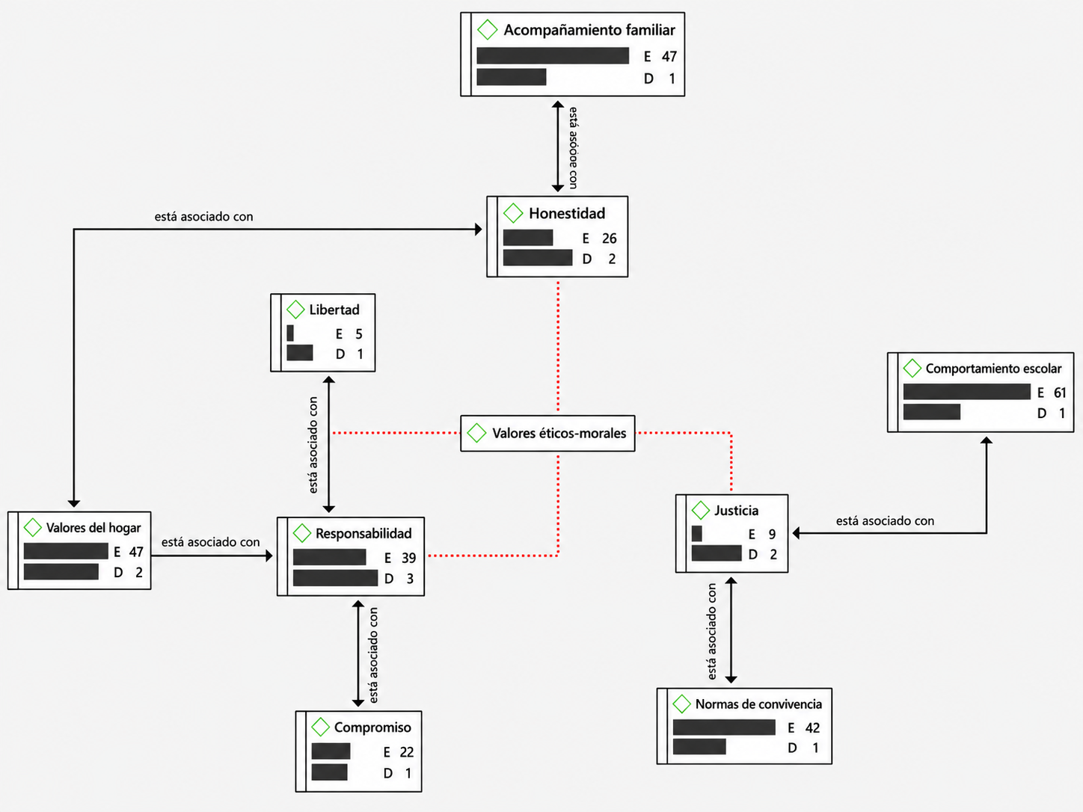
RESULTADOS
Resultado del OE1: Identificar los valores éticos-morales más relevantes en la convivencia escolar
La responsabilidad articula los valores ético-morales; la justicia y la libertad emergen de forma situacional
Coeficientes de coocurrencia
Red semántica
Relaciones ordenadas por intensidad.
Núcleos y vínculos principales.
Código 1 | Código 2 | Coef.
Responsabilidad | Compromiso | 0.22
Responsabilidad | Honestidad | 0.14
Responsabilidad | Valores del hogar | 0.06
Honestidad | Valores del hogar | 0.11
Honestidad | Acompañamiento familiar | 0.07
Justicia | Comportamiento escolar | 0.06
Justicia | Normas de convivencia | 0.04
Justicia | Libertad | 0.08
Libertad | Comportamiento escolar | 0.00
Fuente: Elaboración propia con Atlas.ti 9 y guía de observación.
E3: "una vez en Matemática hice mal una división porque me confundí rápido y cuando revisamos en la pizarra vi mi error, entonces borré y lo volví a hacer más despacio para entender mejor"
Nota. Red semántica elaborada mediante Atlas.ti. E = enraizamiento, D = densidad.
UNIVERSIDAD NACIONAL JOSÉ MARÍA ARGUEDAS

Slide 14
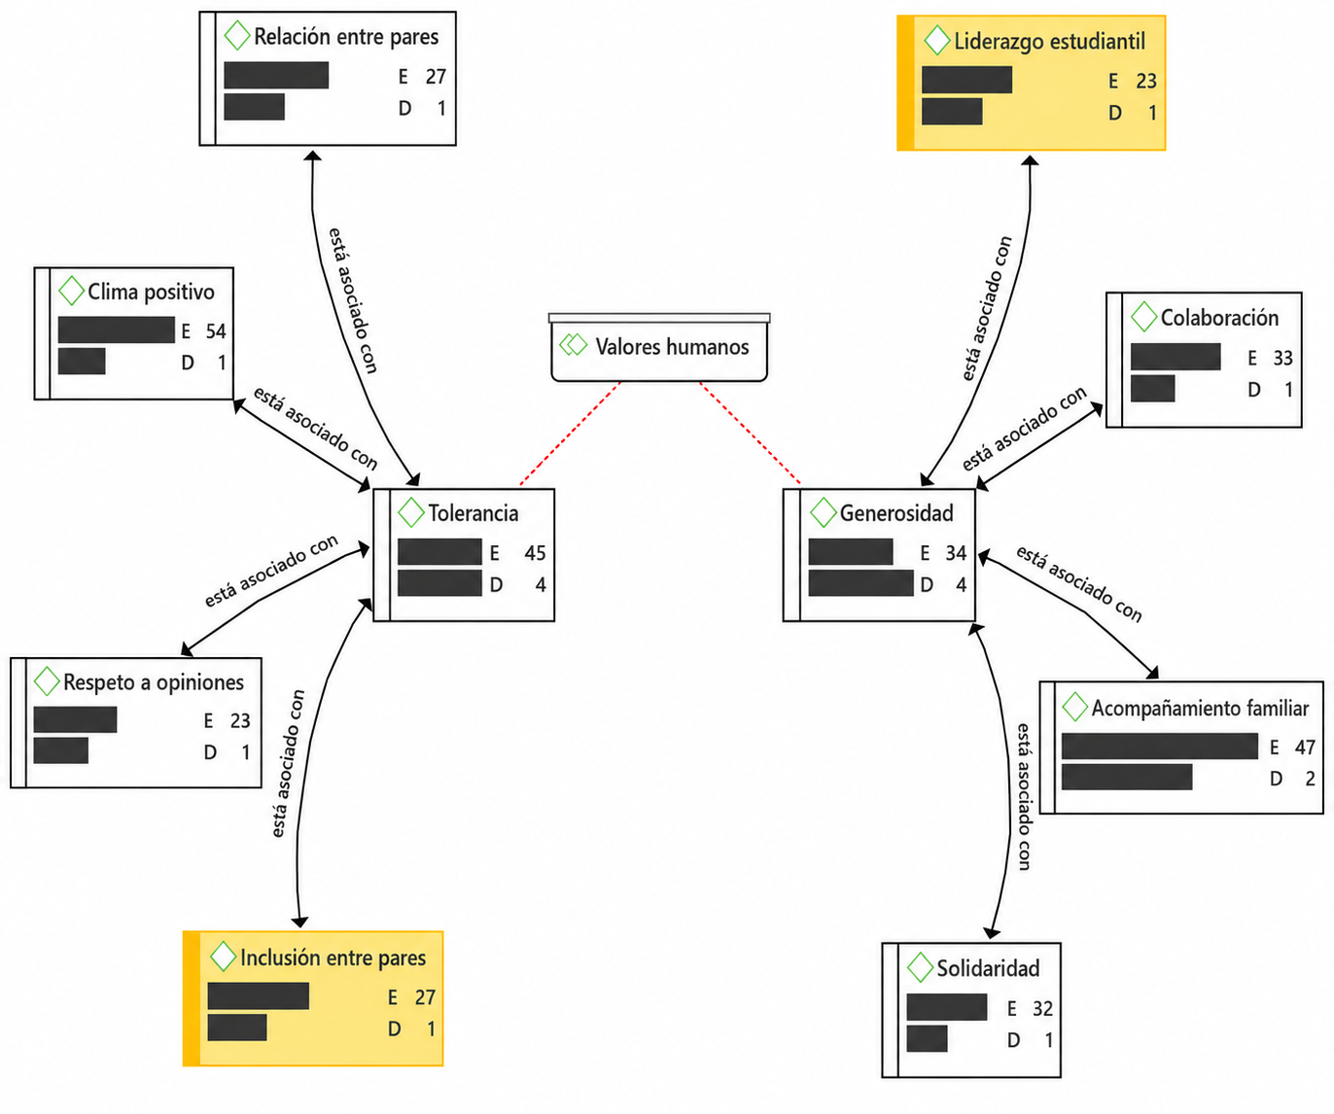
RESULTADOS
Resultado del OE2: Examinar la práctica de valores humanos
Generosidad–solidaridad (0.35) es el vínculo más fuerte del estudio; la tolerancia se consolida mediante respeto e inclusión
Coeficientes de coocurrencia
Red semántica
Relaciones ordenadas por intensidad.
Tolerancia y generosidad concentran la conectividad.
Código 1 | Código 2 | Coef.
Generosidad | Solidaridad | 0.35
Generosidad | Colaboración | 0.16
Generosidad | Liderazgo estudiantil | 0.08
Generosidad | Acompañamiento familiar | 0.05
Generosidad | Honestidad | 0.05
Tolerancia | Respeto a opiniones | 0.24
Tolerancia | Relación entre pares | 0.07
Tolerancia | Clima positivo | 0.08
Tolerancia | Inclusión entre pares | 0.07
Fuente: Elaboración propia con Atlas.ti 9 y guía de observación.
E6: "creo que ayudar no solo es prestar cosas, también es escuchar y acompañar"
Nota. Red semántica elaborada mediante Atlas.ti. Liderazgo estudiantil = código emergente no previsto inicialmente.
UNIVERSIDAD NACIONAL JOSÉ MARÍA ARGUEDAS

Slide 15
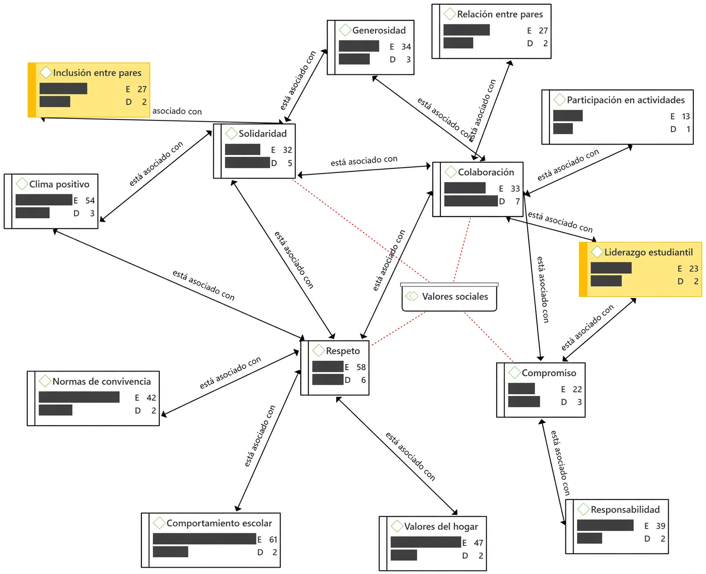
RESULTADOS
Resultado del OE3: Describir los problemas de la práctica de valores sociales en torno a la convivencia escolar
Coeficientes de coocurrencia
El respeto articula los valores sociales, pero se debilita en espacios con menor supervisión docente
Relaciones ordenadas por categoría social.
Red semántica
Par de códigos | Coeficiente
Respeto – Normas de convivencia | 0.16
Respeto – Comportamiento escolar | 0.12
Respeto – Clima positivo | 0.08
Respeto – Valores del hogar | 0.09
Respeto – Acompañamiento familiar | 0.04
Solidaridad – Generosidad | 0.35
Solidaridad – Clima positivo | 0.09
Solidaridad – Inclusión entre pares | 0.11
Solidaridad – Colaboración | 0.07
Colaboración – Generosidad | 0.16
Colaboración – Liderazgo estudiantil | 0.12
Colaboración – Participación en actividades | 0.12
Colaboración – Relación entre pares | 0.09
Compromiso – Responsabilidad | 0.22
Compromiso – Liderazgo estudiantil | 0.18
Compromiso – Colaboración | 0.06
Respeto articula solidaridad, colaboración y compromiso.
Fuente: Elaboración propia con Atlas.ti 9, guía de observación y entrevista docente.
E5: "he visto que algunos compañeros se pelean bastante por la pelota, todos quieren meter gol y cuando uno pierde se molesta rápido, una vez dos compañeros comenzaron a gritarse porque uno decía que sí era gol y el otro decía que no"
Nota. Red semántica elaborada mediante Atlas.ti. Liderazgo estudiantil e inclusión entre pares = códigos emergentes.
UNIVERSIDAD NACIONAL JOSÉ MARÍA ARGUEDAS

Slide 16
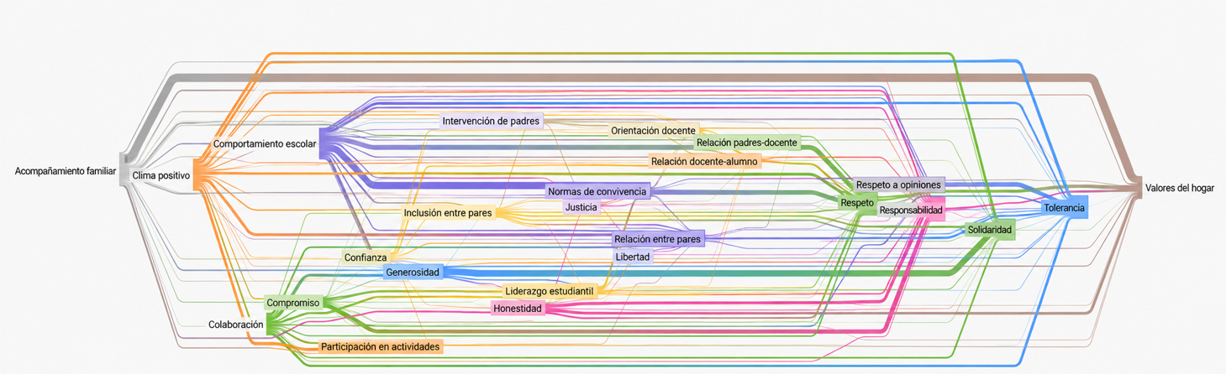
RESULTADOS
Resultado OG: Analizar la práctica de valores éticos-morales, humanos y sociales en la convivencia escolar
El hogar inicia la formación valórica y la orientación docente sostiene su expresión cotidiana en la convivencia escolar
Figura 5 — Diagrama Sankey
El grosor de los flujos representa la intensidad de las relaciones entre práctica de valores y convivencia escolar.
Fuente: elaboración propia mediante Atlas.ti 9, guía de observación y entrevista docente.
E3: "en mi casa me enseñan a respetar, ayudar y decir siempre la verdad, en la escuela trato de practicar eso todos los días"
D1 (docente): "procuro establecer una relación amigable y de confianza, asumiendo también un rol orientador similar al de un padre, guiándolos no solo en lo académico sino también en su formación personal"
UNIVERSIDAD NACIONAL JOSÉ MARÍA ARGUEDAS

Slide 17
DISCUSIÓN
DISCUSIÓN
La práctica de valores se fortalece cuando hogar, docente y pares actúan de forma coherente
HALLAZGO DEL ESTUDIO
CONTRASTE CON ANTECEDENTES
FUNDAMENTO TEÓRICO
OBJETIVO GENERAL · VALORES INTERDEPENDIENTES
Tasnim (2024) halló que los valores del currículo recibían solo elogio verbal sin seguimiento, por lo que no se trasladaban fuera del aula. Aguirre (2023) encontró consistencia incluso en espacios de menor supervisión, escenario del que este estudio se aleja. Delgado (2024) confirmó el papel mediador determinante del docente.
El MAEI explica que responsabilidad, honestidad, generosidad y respeto no aparecen aislados sino articulados: el debilitamiento de uno arrastra a los demás (Arellano et al., 2024). La Teoría del Desarrollo Moral de Kohlberg explica por qué esos valores fueron sólidos en el aula, con regulación docente, e inconsistentes en el recreo, sin ella (Perales, 2022).
Los valores se refuerzan entre sí o se fragmentan sin supervisión; hogar y docente funcionan como mediadores complementarios.
E6: "los valores se notan en cómo tratamos a los demás todos los días, no solo cuando nos están mirando"
OE1 · RESPONSABILIDAD CENTRAL; JUSTICIA REACTIVA
Delgado (2024) halló que responsabilidad y honestidad se concretan en cumplimiento de normas y buen trato. Prieto (2023) demostró que la carencia de respeto y autonomía genera intolerancia e incumplimiento de tareas. Aguirre (2023) observó la libertad expresada dentro del aula, mientras en Andahuaylas emerge más en el recreo.
La Teoría del Desarrollo Moral de Kohlberg explica que la justicia surge solo como reacción al conflicto: en el estadio heterónomo, el niño evalúa lo correcto según su interés inmediato, no como principio preventivo (Göksoy, 2023). El mismo modelo explica que responsabilidad y compromiso dependen de la regulación externa de familia y docente.
La responsabilidad se asocia al compromiso; la honestidad es intermitente y la justicia aparece ante el conflicto, no como prevención.
M3 (madre): "cuando tiene que cumplir con sus tareas, él trata de hacerlas, se esfuerza por cumplir con lo que le dejan en el colegio"
OE2 · AYUDA CERCANA; TOLERANCIA AÚN PASIVA
Mosayhuate (2023) verificó que los docentes promovían la equidad enseñando a ponerse en el lugar del otro. Herrera (2024) reveló que la tolerancia se expresaba como alejamiento antes que negociación, patrón que se repite en Andahuaylas. Cardona Camarillo (2022) demostró que estrategias narrativas fortalecían la solidaridad entre pares.
La Teoría de Schwartz explica que la generosidad se activa con más fuerza cuando la necesidad del compañero es visible, coherente con su vínculo con la benevolencia (Álvaro et al., 2025). La Teoría del Aprendizaje Social de Bandura explica el liderazgo estudiantil emergente (rol de brigadier) como réplica del modelo docente (Busara, 2023).
La generosidad incluye apoyo académico y emocional; la tolerancia suele ser alejamiento y el liderazgo emerge por modelado social.
E2: "también a veces presto mis colores, borrador o tajador cuando alguien no tiene, me gusta ayudar porque no quiero que mis compañeros se sientan solos o tristes"
OE3 · RESPETO CENTRAL, PERO FRÁGIL SIN SUPERVISIÓN
Herrera (2024) encontró una práctica superficial del respeto dependiente del contexto inmediato. Charca et al. (2024) hallaron que el respeto favorecía la convivencia, con dificultades puntuales. Borda Huyhua (2022) verificó que el respeto y el diálogo evitaban agresiones dentro y fuera del aula.
El Modelo Ecológico de Bronfenbrenner explica el respeto desigual: sólido en el aula (microsistema regulado) y débil en recreo y transiciones, espacios menos estructurados (Ochoa et al., 2021). La Teoría del Aprendizaje Social de Bandura explica la exclusión entre pares por la ausencia de un docente que modele la inclusión fuera del aula (Birhan et al., 2021).
El respeto disminuye en recreos y transiciones; la exclusión surge en juegos competitivos y aumenta sin acompañamiento familiar.
M1 (madre): "hay momentos en que sus compañeros no quieren jugar con ella o hay pequeñas discusiones, en esos casos ella prefiere quedarse sola"
IMPLICACIÓN · Interiorizar los valores exige coherencia entre hogar, aula y recreo, con mediación docente sostenida.
UNIVERSIDAD NACIONAL JOSÉ MARÍA ARGUEDAS

Slide 18
CONCLUSIONES
CONCLUSIONES
Los valores se consolidan cuando hogar, escuela y pares actúan de manera coherente
PRIMERA · CONCLUSIÓN GENERAL
SEGUNDA · VALORES ÉTICO-MORALES
La convivencia mejora cuando hogar y escuela refuerzan los mismos valores.
Responsabilidad y honestidad predominan, pero todavía dependen de supervisión adulta.
El acompañamiento familiar y la orientación docente consolidan las conductas positivas. El recreo revela la principal brecha entre lo enseñado y lo practicado.
La práctica permanece en un nivel preconvencional. Justicia y libertad aparecen de forma situacional, especialmente ante conflictos entre pares.
TERCERA · VALORES HUMANOS
CUARTA · VALORES SOCIALES
Generosidad y tolerancia se expresan en ayuda material, académica y emocional.
El respeto es el valor más central y también el más frágil sin presencia docente.
El liderazgo estudiantil surge como hallazgo emergente: quienes ayudan también desarrollan organización, iniciativa y responsabilidad colectiva.
La exclusión durante el recreo genera el mayor impacto emocional. La falta de acompañamiento familiar amplía las desigualdades de convivencia.
UNIVERSIDAD NACIONAL JOSÉ MARÍA ARGUEDAS

Slide 19





RECOMENDACIONES
RECOMENDACIONES
Cinco acciones articulan escuela, hogar e investigación
PRIMERA · CONVIVENCIA ESCOLAR VIVENCIAL
SEGUNDA · CUIDADO DEL RECREO
Directivos y docentes: realizar círculos restaurativos mensuales para narrar conflictos, construir acuerdos y practicar valores en situaciones reales.
Integrar la formación en valores al PEI y observar sistemáticamente el recreo para prevenir exclusión y proteger el bienestar emocional.
TERCERA · COLABORACIÓN Y AUTORREGULACIÓN
CUARTA · FAMILIAS COMO REFERENTES
Diseñar actividades colaborativas con roles definidos y rotativos; trabajar en tutoría frustración y negociación para fortalecer tolerancia y colaboración.
Fortalecer las escuelas de familias para que padres y madres sean referentes de valores y sostengan el acompañamiento en el hogar.
QUINTA · INVESTIGACIÓN-ACCIÓN Y COMPARACIÓN TERRITORIAL
Ampliar la muestra a otros grados y comparar contextos urbanos y rurales de Apurímac mediante investigación‑acción sobre exclusión y liderazgo estudiantil.
UNIVERSIDAD NACIONAL JOSÉ MARÍA ARGUEDAS

Slide 20
REFERENCIAS
Aguirre, S. A., Rojas-Gutiérrez, W. J., & Bustamante, M. Y. (2023). Formación axiológica en los estudiantes de nivel primaria en el Perú. En Y. Chirinos, A. Ramírez, R. Godínez, N. Barbera, & D. Rojas (Eds.), Tendencias en la investigación universitaria: Una visión desde Latinoamérica (Vol. XXI, pp. 36–43). Fondo Editorial Universitario Servando Garcés. https://doi.org/10.47212/tendencias2023vol.xxi.3
Akbarjono, A., Satria, I., Syakhrani, A., & Johari, F. (2024). Islamic charactered education faced with social behavior in general schools. International Journal of Teaching and Learning, 2(5), 1291–1303. https://injotel.org/index.php/12/article/view/158
Álvaro, J., Sánchez, E., Da Costa Silva, K., Torres, A., Garrido, A., & Rodríguez, M. (2025). Validation of Schwartz's Human Values Scale in Spanish children. Psicología Educativa, 31(1), 19–27. https://doi.org/10.5093/psed2025a3
Anabalón, Y., Toro, M., Martín, N., Cornejo, C., & Román, E. (2024). School coexistence: Perceptions of education professionals belonging to the Ñuble region. Environment and Social Psychology, 9(4), 1–12. https://doi.org/10.54517/esp.v9i4.2168
Arellano, R., Philominraj, A., Ranjan, R., & Cerón, C. (2024). Values in educational projects: A path to responsible citizens. International Journal of Religion, 5(5), 508–522. https://doi.org/10.61707/nka5xp60
Arias, J., & Covinos, M. (2021). Diseño y metodología de la investigación. Enfoques Consulting EIRL. https://gc.scalahed.com/recursos/files/r161r/w26022w/Arias_S2.pdf
Arias, O. (2023). Gestión de la convivencia escolar desde la percepción de directivos y actores responsables de instituciones educativas en Valledupar, Colombia. Ciencia Latina Revista Científica Multidisciplinar, 7(4), 2359–2377. https://doi.org/10.37811/cl_rcm.v7i4.7055
Birhan, W., Shiferaw, G., Amsalu, A., Tamiru, M., & Tiruye, H. (2021). Exploring the context of teaching character education to children in preprimary and primary schools. Social Sciences & Humanities Open, 4(1), 1–6. https://doi.org/10.1016/j.ssaho.2021.100171
Borda Huyhua, E. P. (2022). Las concepciones de la educación intercultural bilingüe por los docentes en una institución educativa primaria en Apurímac: dilemas y posibilidades [Tesis de pregrado, Universidad Antonio Ruiz de Montoya]. Repositorio Institucional UARM. https://hdl.handle.net/20.500.12833/2461
Busara, E. (2023). The role of education in shaping civic values. International Journal of History and Civics, 1(1), 21–31. https://forthworthjournals.org/journals/index.php/IJHC/article/view/43
Cardona Camarillo, A. del R. (2022). El fomento de los valores morales en el contexto multigrado [Tesis de licenciatura, Centro Regional de Educación Normal "Profra. Amina Madera Lauterio"]. https://crenamina.edu.mx/archivos%20pagina%20wordpress/estado%20del%20arte%20institucional/generacion%202018-2022/tesis/85%20CARDONA%20CAMARILLO%20ANETH%20DEL%20ROCIO.pdf
Cedeño-Zambrano, F., & Bernal-Álava, Á. (2024). Práctica de valores y el desarrollo formativo de los estudiantes de cuarto grado de educación básica. Revista Científica Arbitrada de Investigación en Comunicación, Marketing y Empresa REICOMUNICAR, 7(13), 191–216. https://www.reicomunicar.org/index.php/reicomunicar/article/view/261
Charca, V., Huancas Solano, E. J., & Siccos Yucra, J. (2024). La práctica de valores comunitarios en una institución educativa primaria EIB urbana de Sicuani [Tesis de grado, Universidad Peruana Cayetano Heredia]. Repositorio Institucional de la Universidad Peruana Cayetano Heredia. https://hdl.handle.net/20.500.12866/16751
Consejo Nacional de Educación. (2025, 17 de junio). Diálogos nacionales del CNE: Bienestar socioemocional y convivencia sin violencia. Gobierno del Perú. https://www.gob.pe/institucion/cne/noticias/1190385-dialogos-nacionales-del-cne-bienestar-socioemocional-y-convivencia-sin-violencia
Correal, M., & Vega, R. (2024). Habilidades emocionales y convivencia escolar. Un análisis en estudiantes de tercero a quinto de primaria. Ciencia Latina Revista Científica Multidisciplinar, 8(2), 1444–1467. https://doi.org/10.37811/cl_rcm.v8i2.10580
Delgado, R. (2024). Práctica de valores en convivencia escolar en estudiantes de educación primaria de una institución pública de Lima Metropolitana, 2024 [Tesis de maestría, Universidad César Vallejo]. Repositorio Institucional de la UCV. https://hdl.handle.net/20.500.12692/157041
UNIVERSIDAD NACIONAL JOSÉ MARÍA ARGUEDAS

Slide 21
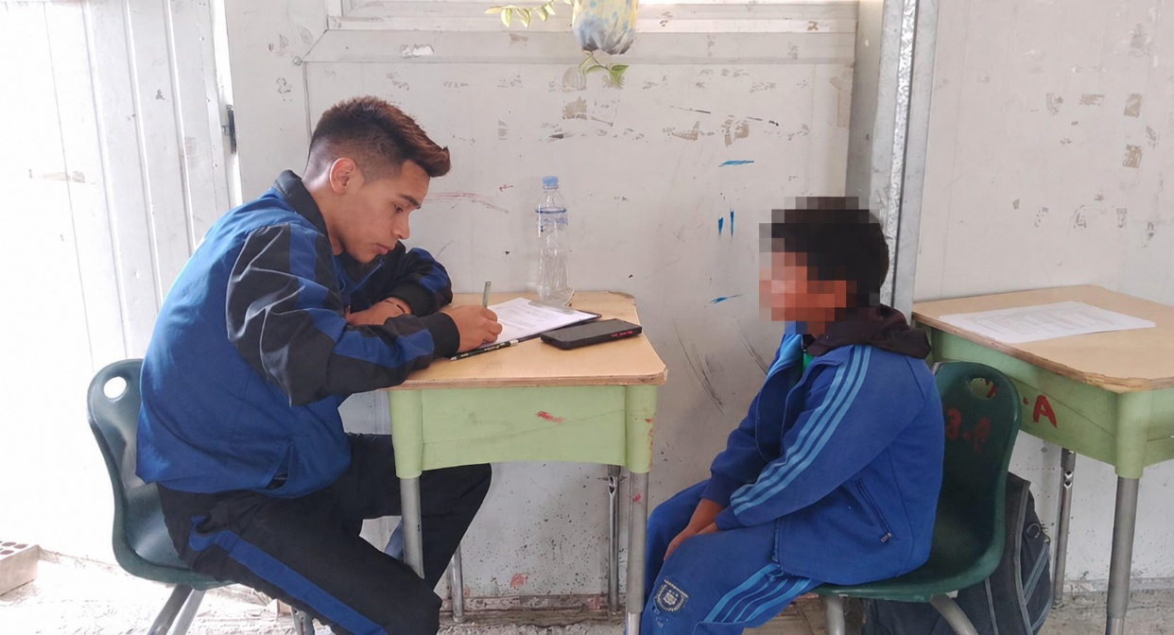
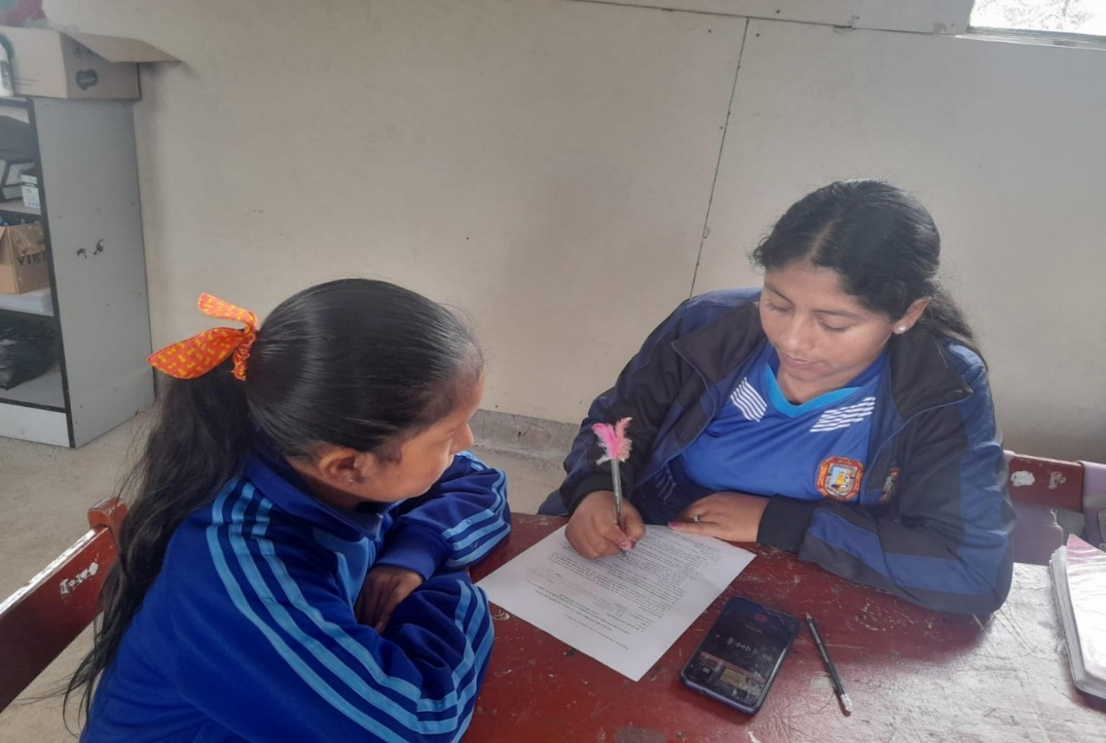
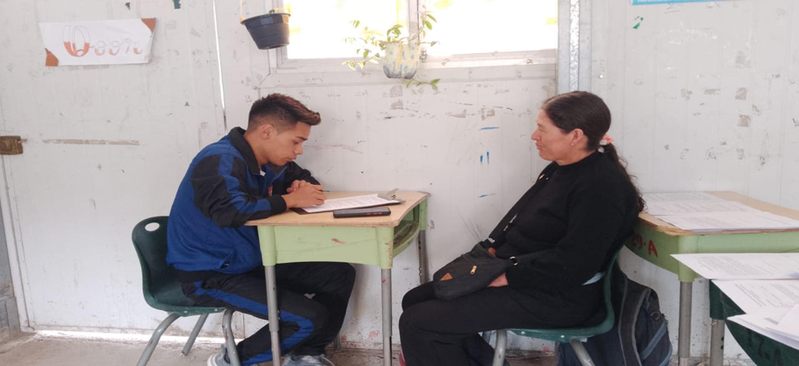
ANEXOS
Fotografías
UNIVERSIDAD NACIONAL JOSÉ MARÍA ARGUEDAS

Slide 22



CIERRE
MUCHAS GRACIAS
AÑAY
Convivencia, respeto y compromiso
UNIVERSIDAD NACIONAL JOSÉ MARÍA ARGUEDAS

